Slide 1
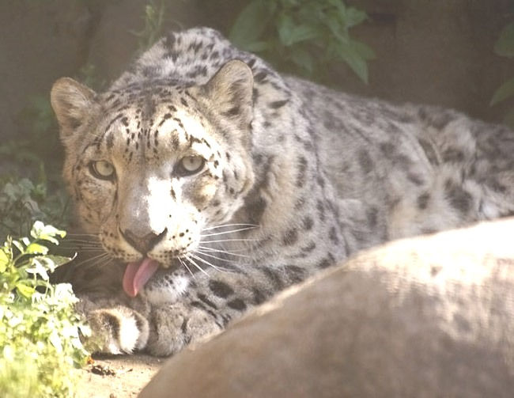
САмые редкие виды животных

Slide 2
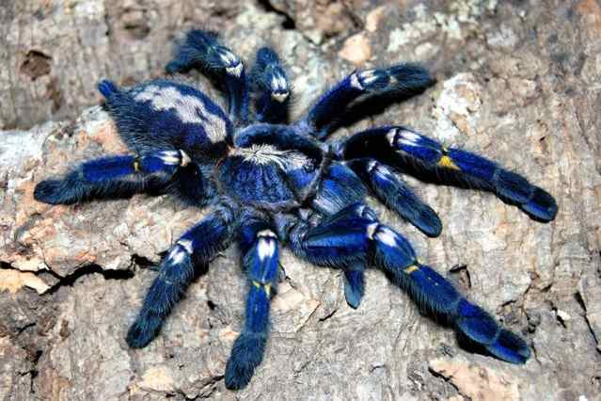
Паук птицеед
(Poecilotheria metallica)

Slide 3
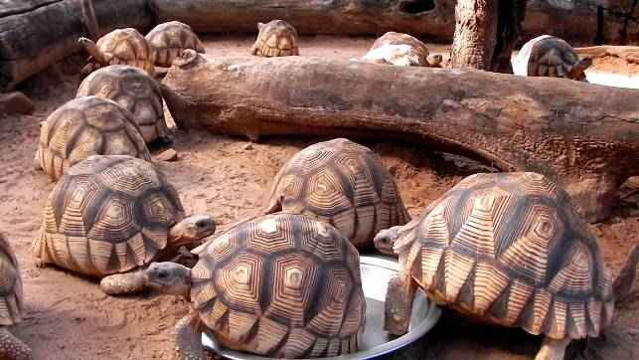
Мадагаскарская клювогрудая черепаха (Astrochelys yniphora)

Slide 4
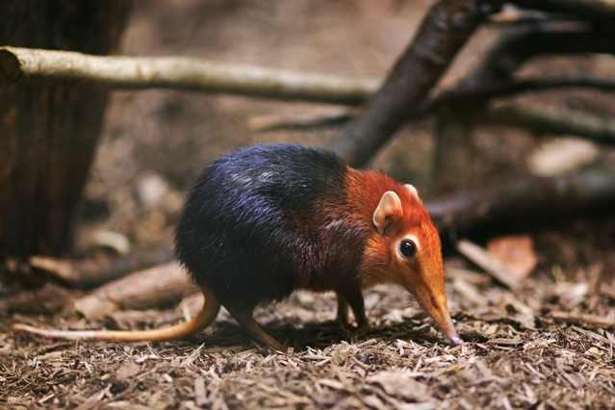
Хоботковая собачка Петерса (Rhynchocyon petersi)

Slide 5
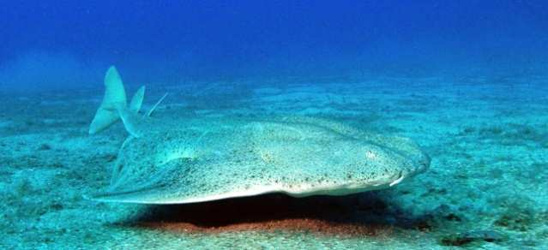
Морской ангел (Squatina squatina)

Slide 6
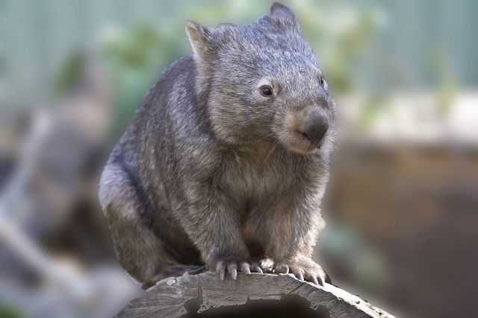
Северный длинношерстный вомбат (Lasiorhinus)

Slide 7
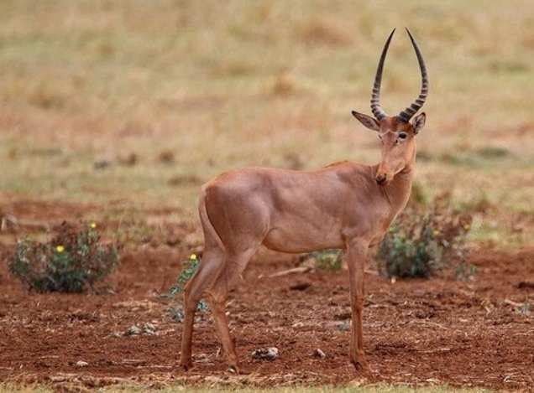
Бубал Хантера
(Beatragus hunteri)

Slide 8
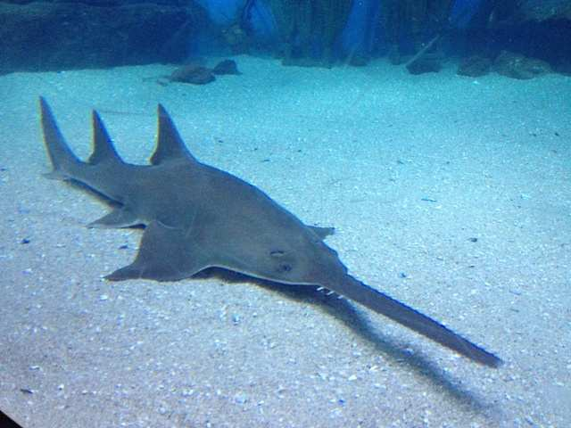
Мелкозубый пилорыл
(Pristis microdon)

Slide 9
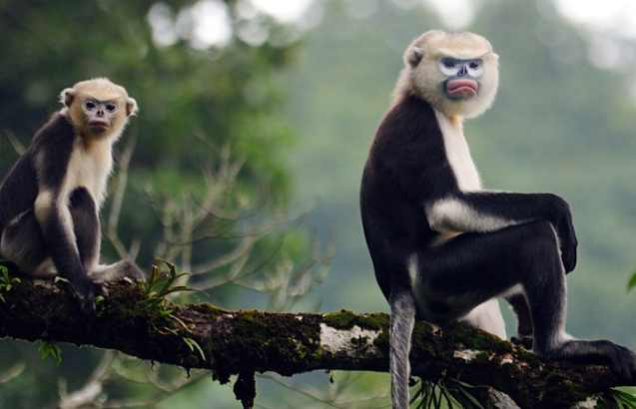
Тонкинский ринопитек (Rhinopithecus avunculus)

Slide 10
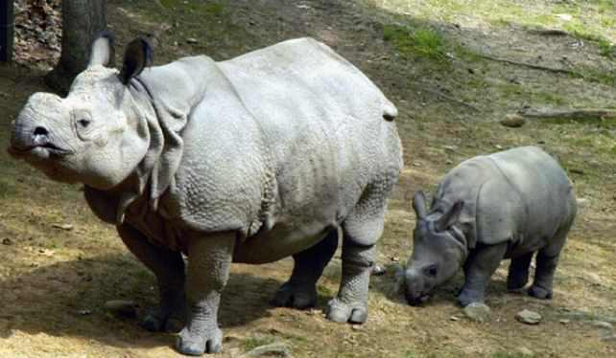
Суматранский носорог (Dicerorhinus sumatrensis)

Slide 11
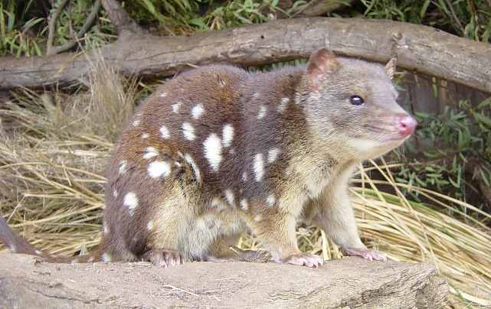
Пятнистохвостая сумчатая куница (Dasyurus maculatus)

Slide 12
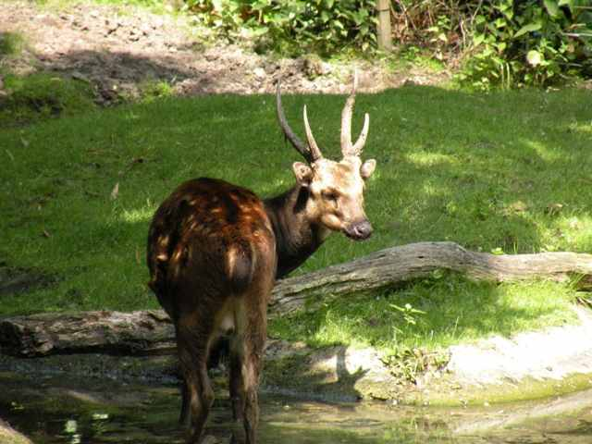
Филиппинский пятнистый олень (Cervus alfredi)

Slide 13
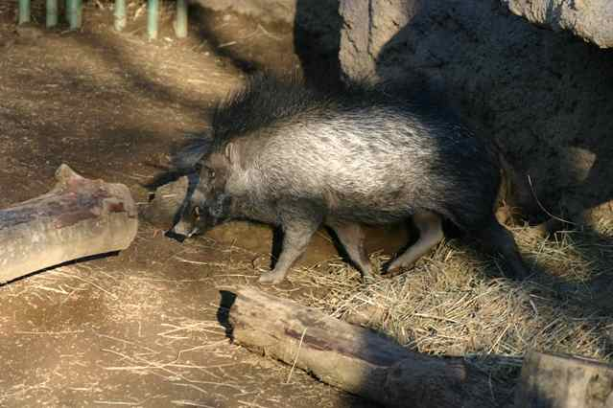
Висайская бородавчатая свинья (Sus cebifrons)

Slide 14
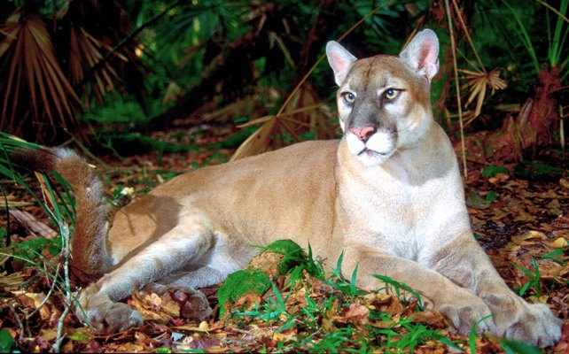
Флоридская пума
(Puma concolor coryi)

Slide 15
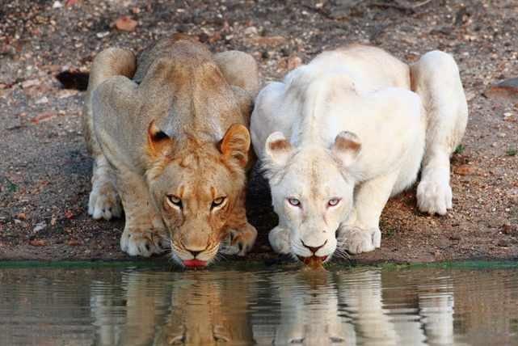
Белый лев

Slide 16
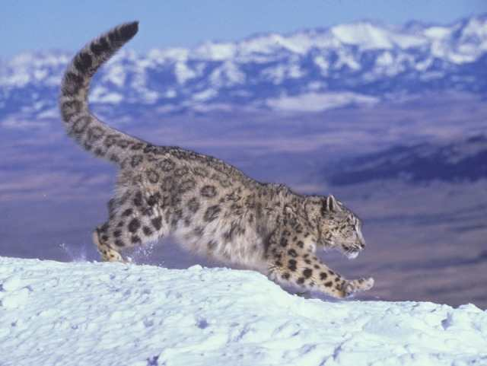
Ирбис, или снежный барс
(Uncia uncia, Panthera uncia)

